Slide 1


Control cinemático de robot hiperredundante mediante red neuronal
TFM dirigido a la obtención del título de Master en Ingeniería Industrial
Celia Garijo del Río
Tutor: Antonio Barrientos Cruz

Slide 2
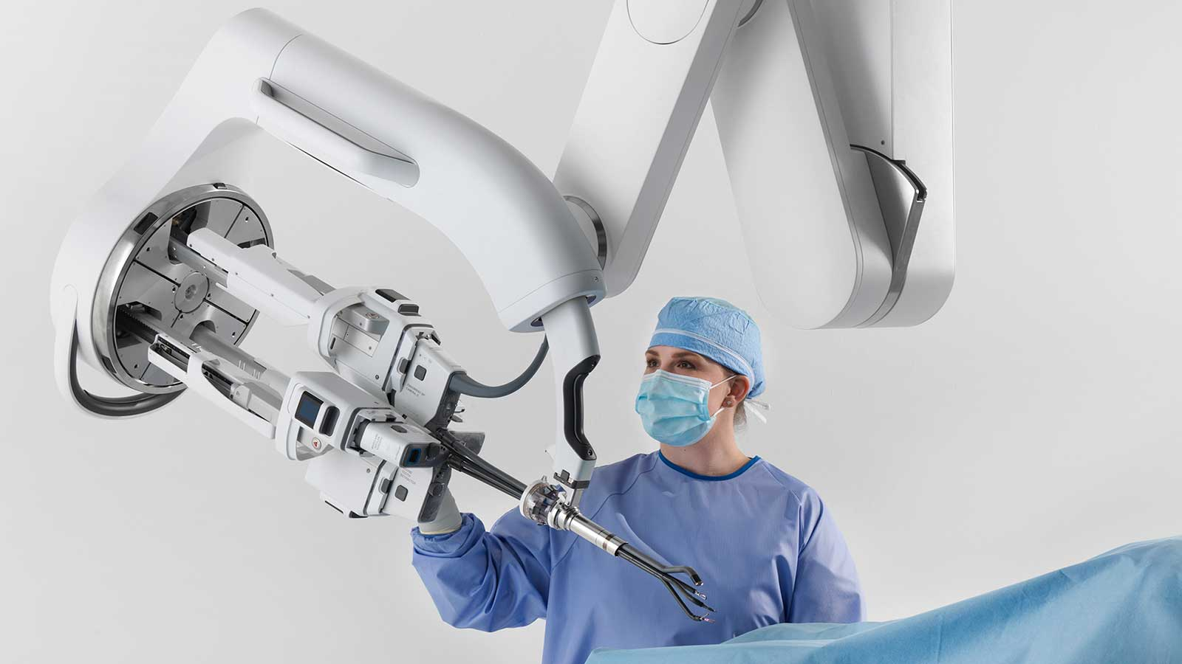
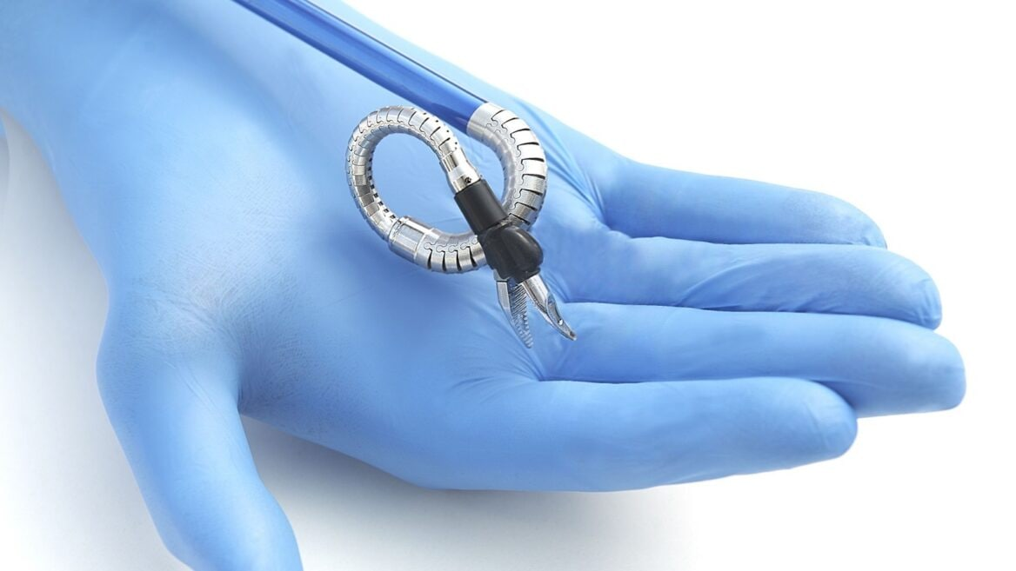

MOTIVACIÓN
Chloe Kent (marzo de 2021), FDA approves first robotic device for transvaginal procedures, Medical Device Network, https://www.medicaldevice-network.com/news/memic-hominis/
Richard Gallagher (octubre de 2019), Single Port Robots and Flexible Endoscopes, https://www.richardgallagher.com.au/news/future-surgical-robots-single-ports-and-flexible-endoscopes/

Slide 3
ÍNDICE
Estado del arte
Funcionamiento del Pylori-I y reparación
Toma de datos
Tratamiento de datos
Redes neuronales
Conclusiones y líneas futuras
Planificación y presupuesto
Índice
Estado bdel arte
Pylori-I y reparación
Toma de datos
Tratamiento de datos
Redes neuronales
Conclusiones
líneas futuras
Planificación y costes

Slide 4
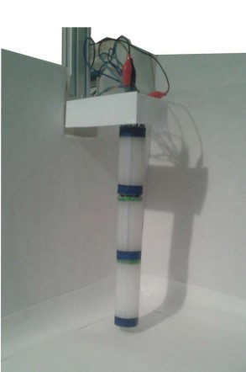
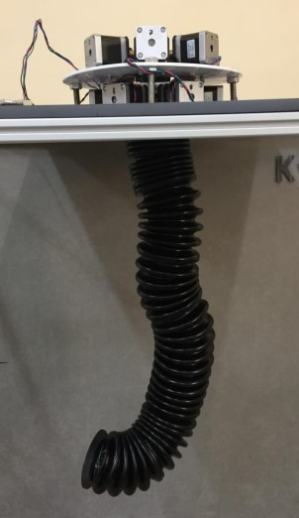
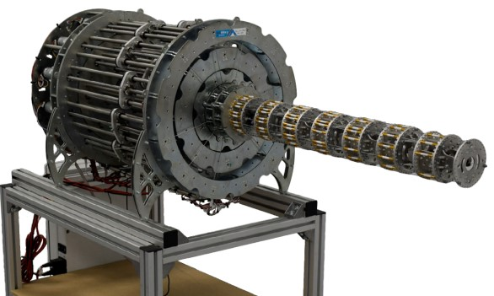

ESTADO DEL ARTE
Índice
Estado bdel arte
Pylori-I y reparación
Toma de datos
Tratamiento de datos
Redes neuronales
Conclusiones
líneas futuras
Planificación y costes

Slide 5
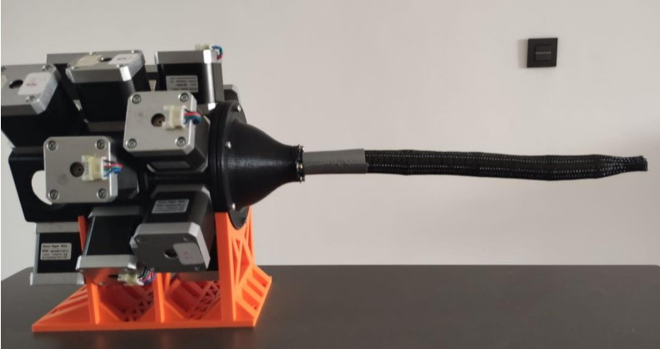
PYLORI-I
Cortesía de Elena Muñoz
Índice
Estado bdel arte
Pylori-I y reparación
Toma de datos
Tratamiento de datos
Redes neuronales
Conclusiones
líneas futuras
Planificación y costes

Slide 6
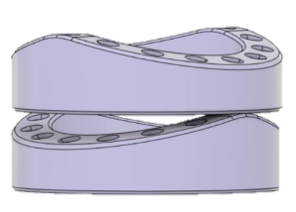
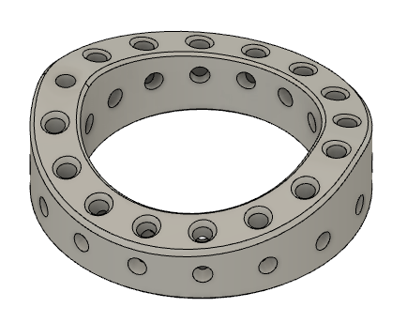
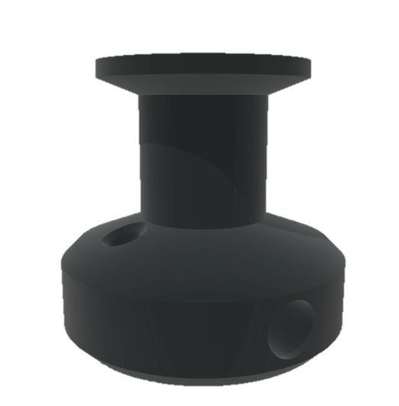
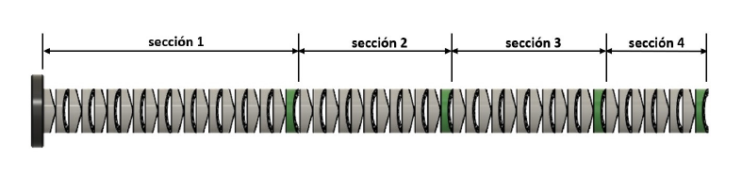
PYLORI-I
52 discos pivotantes
4 secciones
16 cables
8 grados de libertad
Cortesía de Elena Muñoz
Índice
Estado bdel arte
Pylori-I y reparación
Toma de datos
Tratamiento de datos
Redes neuronales
Conclusiones
líneas futuras
Planificación y costes

Slide 7
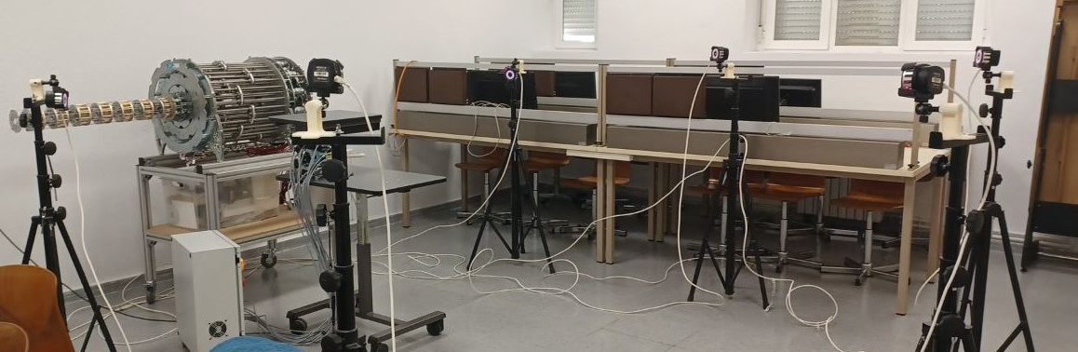
TOMA DE DATOS
Optitrack
ROS
Matlab
Arduino
Índice
Pylori-I
Reparación
Toma de datos
Tratamiento de datos
Redes neuronales
Conclusiones
líneas futuras
Planificación y costes
Índice
Estado bdel arte
Pylori-I y reparación
Toma de datos
Tratamiento de datos
Redes neuronales
Conclusiones
líneas futuras
Planificación y costes

Slide 8
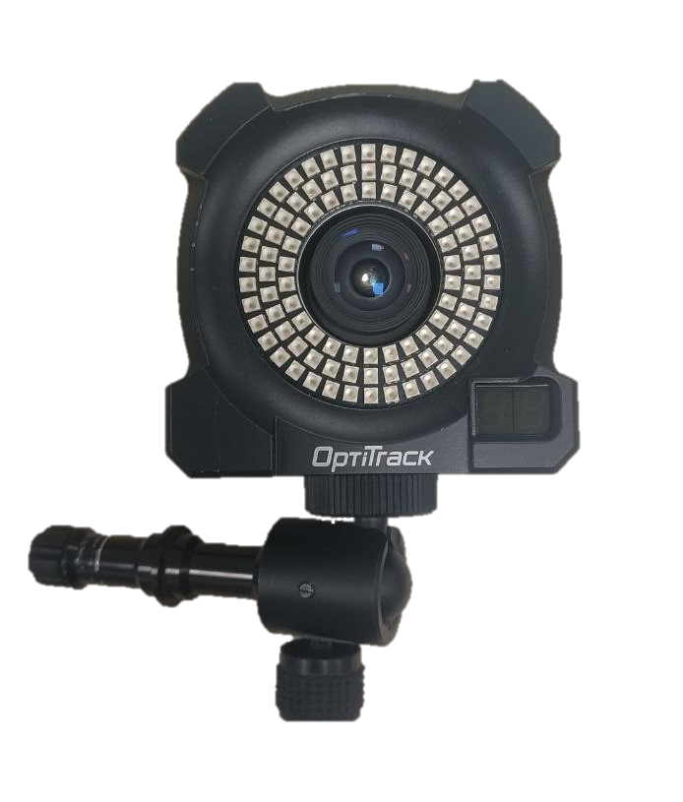
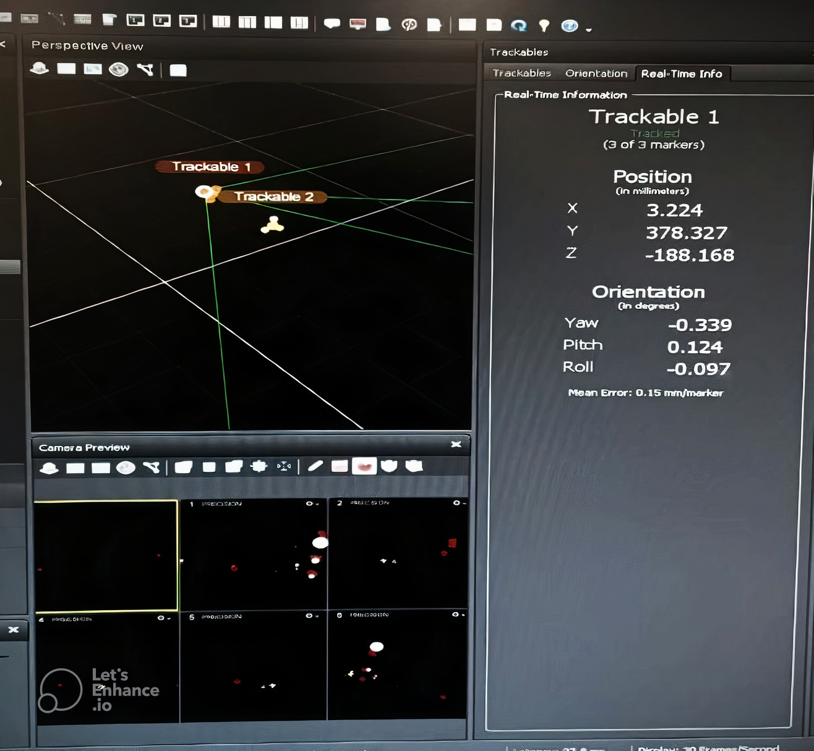
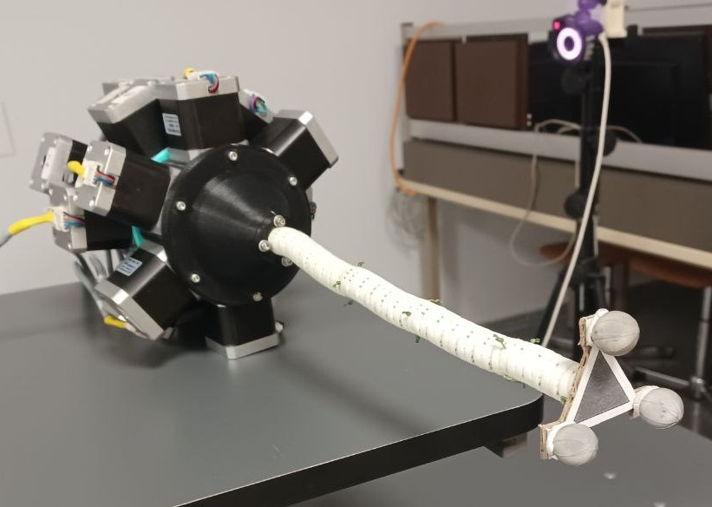
TOMA DE DATOS
Optitrack
Índice
Estado bdel arte
Pylori-I y reparación
Toma de datos
Tratamiento de datos
Redes neuronales
Conclusiones
líneas futuras
Planificación y costes

Slide 9
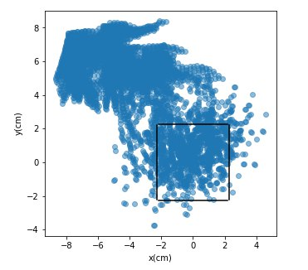
TRATAMIENTO DE DATOS
Eliminación de datos erróneos
Cambio de sistema de coordenadas
Corrección del trackable de los datos
Índice
Estado bdel arte
Pylori-I y reparación
Toma de datos
Tratamiento de datos
Redes neuronales
Conclusiones
líneas futuras
Planificación y costes

Slide 10
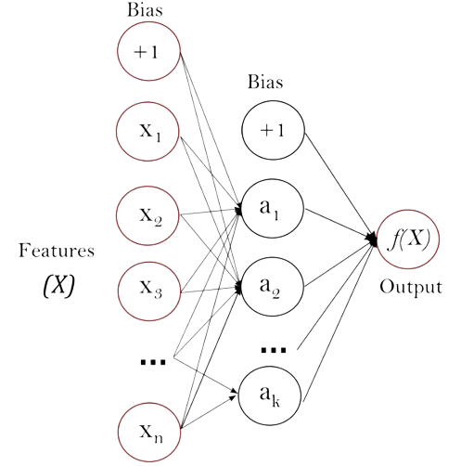
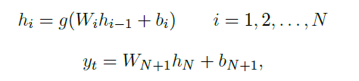
REDES NEURONALES
CINEMÁTICA DIRECTA
Multi Layer Perceptron
Datos en XY y motores impares
Reescalado
Función ReLu
Regularización L²
Early stopping
Validación cruzada con 5 particiones
Índice
Estado bdel arte
Pylori-I y reparación
Toma de datos
Tratamiento de datos
Redes neuronales
Conclusiones
líneas futuras
Planificación y costes

Slide 11
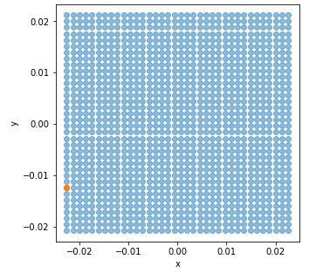
REDES NEURONALES
CINEMÁTICA INVERSA
Algoritmo de optimización local
Índice
Estado bdel arte
Pylori-I y reparación
Toma de datos
Tratamiento de datos
Redes neuronales
Conclusiones
líneas futuras
Planificación y costes

Slide 12
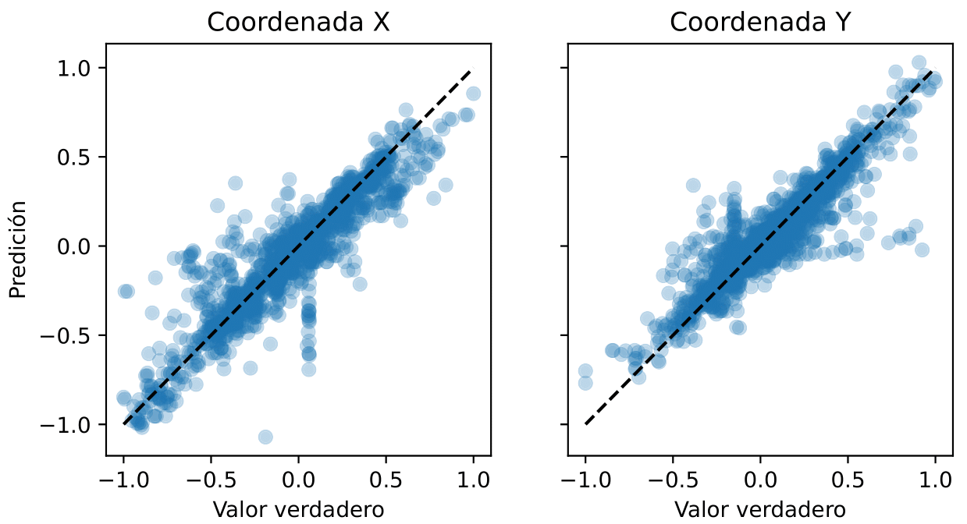
REDES NEURONALES
RESULTADOS DE LA CINEMÁTICA DIRECTA
r²=0.86
Índice
Estado bdel arte
Pylori-I y reparación
Toma de datos
Tratamiento de datos
Redes neuronales
Conclusiones
líneas futuras
Planificación y costes

Slide 13
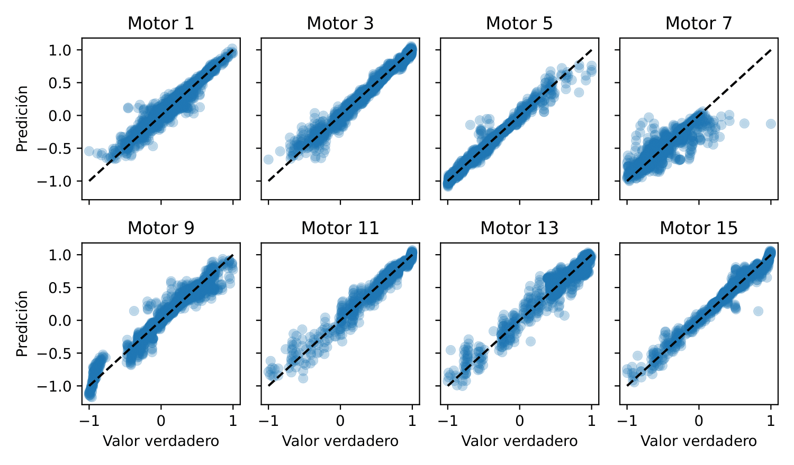
REDES NEURONALES
RESULTADOS DE LA CINEMÁTICA INVERSA
r²=0.927
Índice
Estado bdel arte
Pylori-I y reparación
Toma de datos
Tratamiento de datos
Redes neuronales
Conclusiones
líneas futuras
Planificación y costes

Slide 14
CONCLUSIONES
El uso de redes neuronales permite mejorar el control de robots hiper-redundantes
La efectividad de la red neuronal depende de lo robustos que sean la mecánica del robot y el método de toma de datos
Para entrenar la cinemática inversa de un robot hiper-redundante es necesario una buena estrategia eliminar la redundancia de los datos
Índice
Estado bdel arte
Pylori-I y reparación
Toma de datos
Tratamiento de datos
Redes neuronales
Conclusiones
líneas futuras
Planificación y costes

Slide 15
CONCLUSIONES
LÍNEAS FUTURAS
Eliminar el deslizamiento entre discos
Incluir en el modelo cinemático el efecto de las tensiones de los cables en el comportamiento
Entrenar una red con datos de todos los extremos de sección
Tomar más datos
Índice
Estado bdel arte
Pylori-I y reparación
Toma de datos
Tratamiento de datos
Redes neuronales
Conclusiones
líneas futuras
Planificación y costes

Slide 16
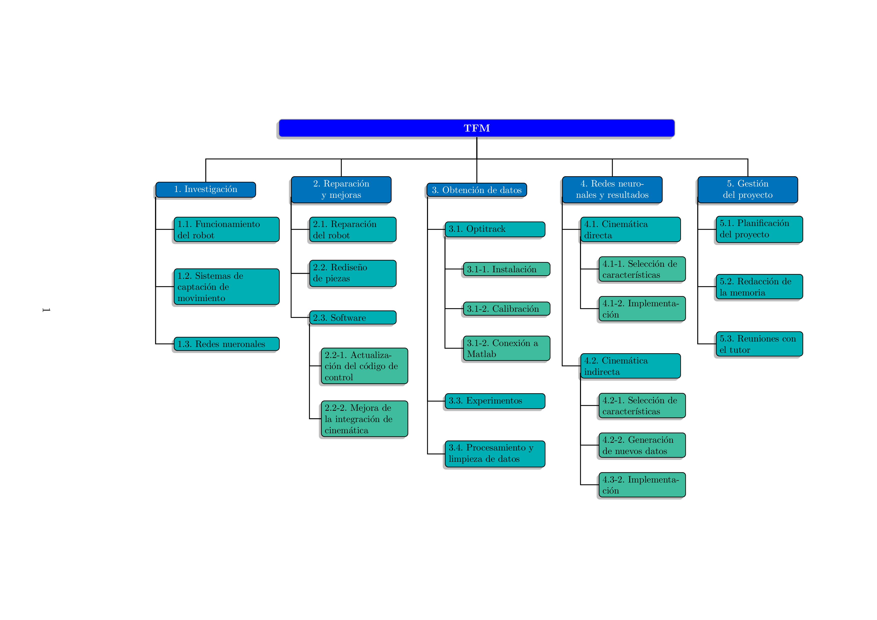

EDP
Índice
Estado bdel arte
Pylori-I y reparación
Toma de datos
Tratamiento de datos
Redes neuronales
Conclusiones
líneas futuras
Planificación y costes

Slide 17
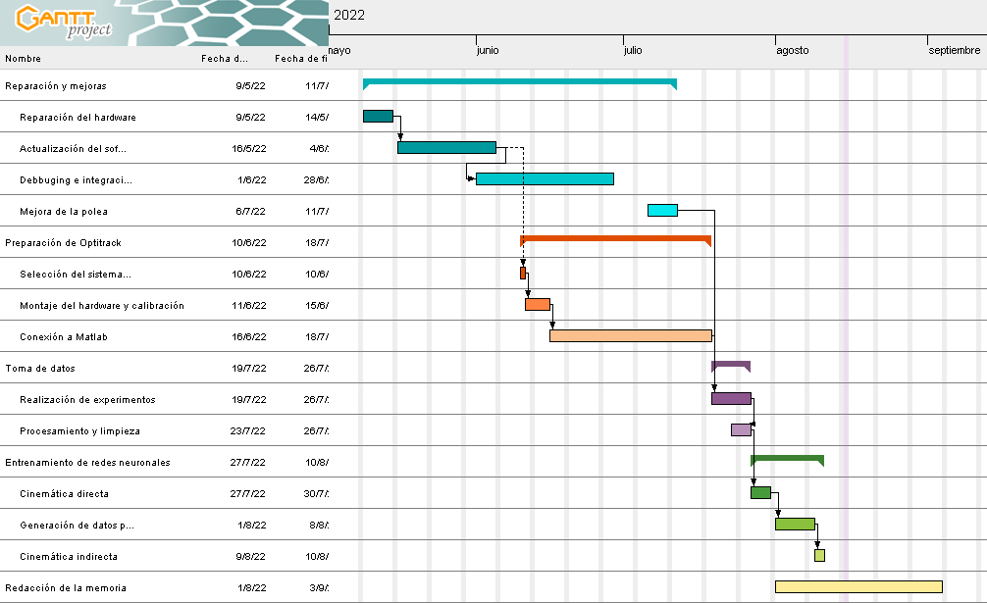
DIAGRAMA DE GANNT
Índice
Estado bdel arte
Pylori-I y reparación
Toma de datos
Tratamiento de datos
Redes neuronales
Conclusiones
líneas futuras
Planificación y costes

Slide 18
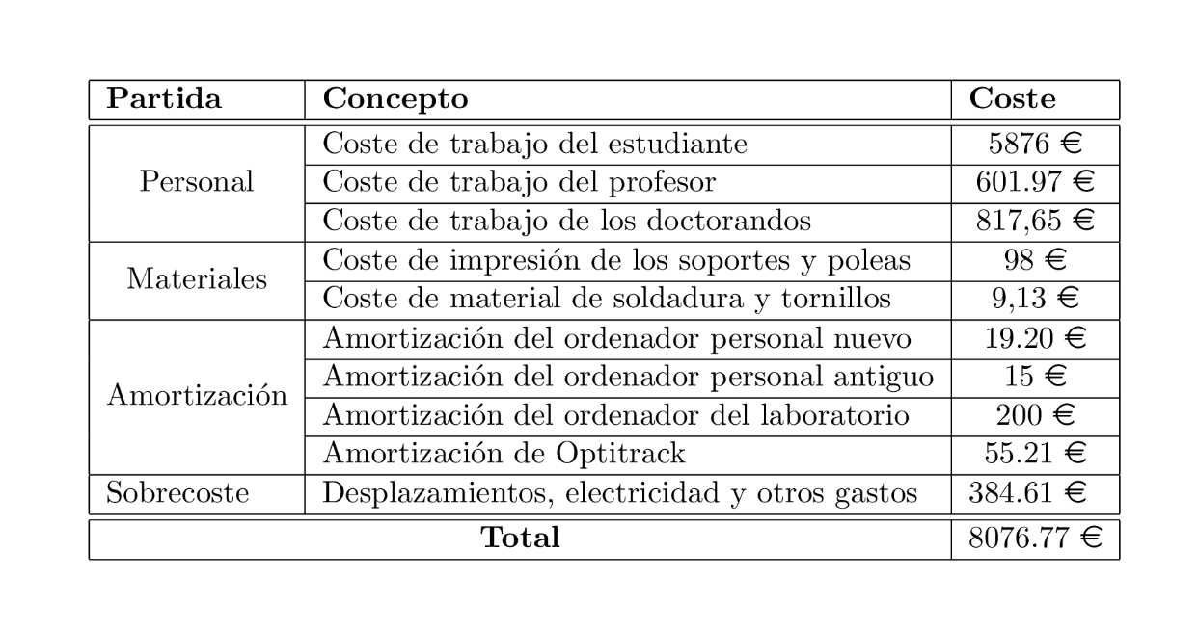
PRESUPUESTO
Índice
Estado bdel arte
Pylori-I y reparación
Toma de datos
Tratamiento de datos
Redes neuronales
Conclusiones
líneas futuras
Planificación y costes

Slide 19

MUCHAS GRACIAS POR SU ATENCIÓN

Slide 20
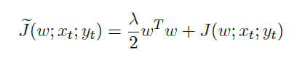
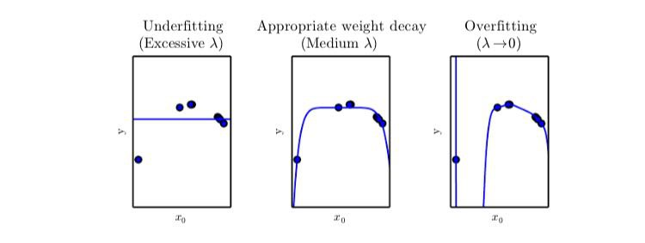
Regularización L² o weight decay
Goodfellow, et al.(2016). Deep Learning. http:/ / www.deeplearningbook.org. MIT Press.

Slide 21
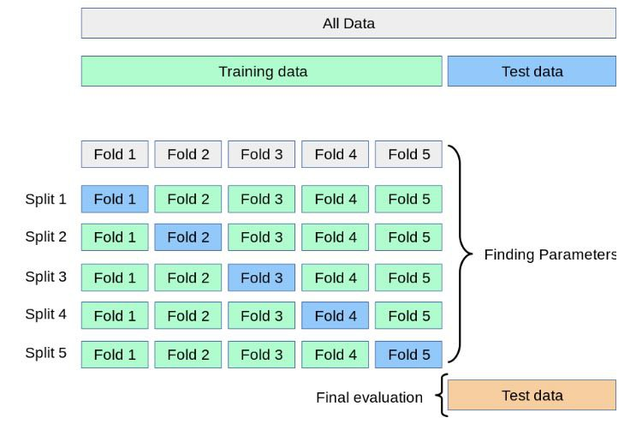
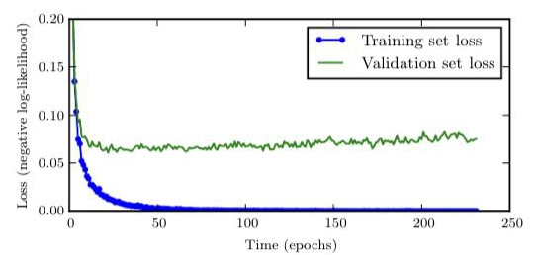
Validación cruzada
Early stopping
Scikit-learn: Machine Learning in Python, Journal of Machine Learning Research
Goodfellow, et al.(2016). Deep Learning. http:/ / www.deeplearningbook.org. MIT Press.

